Slide 1


2026年01月
自成长模型
——可解释的自成长大模型，是通向AGI的唯一路径
创始人：盛伟

Slide 2
目录
Contents
万亿市场的机会窗口
01
大模型行业的根本性困境
02
自成长模型：技术突破
03
定义下一个大模型时代的标准
04
重构产业链格局
05
为什么是我们
06

Slide 3


万亿市场的机会窗口

Slide 4
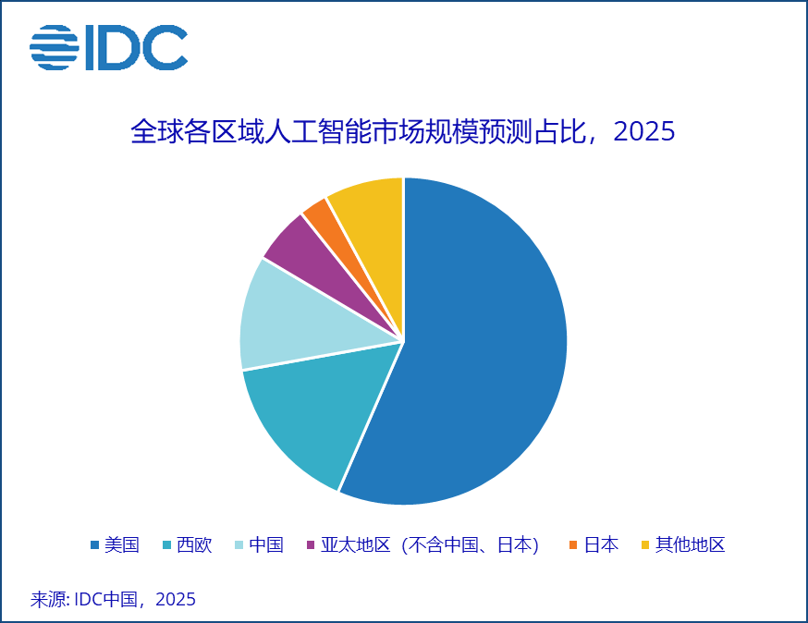
北京，2025年9月25日——国际数据公司（IDC）于近日发布了2025年V2版IDC《全球人工智能和生成式人工智能支出指南》(IDC Worldwide AI and Generative AI Spending Guide)。IDC数据显示，2024年全球人工智能（AI）IT总投资规模为3,159亿美元，并有望在2029年增至12,619亿美元，五年复合增长率（CAGR）为31.9%。
不可忽视的是，在企业级大模型应用中，绝大部分的应用场景同时需要：
可解释性（金融、医疗、法律等高合规领域）
持续进化（知识快速更新，不想每年重新训练）
——同时也是现在大模型行业的困境
这意味着：近万亿美元的市场空白
资料来源：https://my.idc.com/getdoc.jsp?containerId=prCHC53829925

Slide 5
颠覆OpenAI 超越DeepSeek
核心价值来源：
定义了"大规模预训练"的技术范式
建立了"通用大模型"的产品形态
形成了开发者生态和品牌认知
2015年成立
2020年GPT-3
2024年估值900亿美金
2018年GPT-1
2022年ChatGPT爆发
OpenAI
2025 V1.0 验证
2026年产业链生态
2027年上市 估值1000亿美金
核心价值来源：
定义"自成长大模型"的技术范式
建立"可解释+进化"的产品标准
形成产业链协作生态
2026年 V2.0 产品化
2027年灵魂模型
曼德勃罗

Slide 6






阶段性价值增长点
生态构建 → 标准化
目标客户：100+企业 + 开发者生态
收入模式：平台+生态分成+专业领域应用
营收目标：25亿美元
估值倍数：25倍PS ≈ 600亿美元
阶段一
阶段二
阶段三
技术验证 → 产品化
产业链核心 → IPO
目标客户：10-30家头部企业
收入模式：定制部署+技术授权+专业领域应用
营收目标：10亿美元
估值倍数：20倍PS ≈ 200亿美元
目标客户：1000+企业 + 产业联盟
收入模式：平台+标准授权+生态分成+专业领域应用
营收目标：35亿美元
估值倍数：30倍PS ≈ 1000亿美元

Slide 7
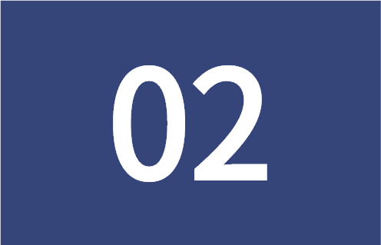
大模型行业的根本性困境

Slide 8






大模型行业核心痛点
预训练成本高
增量数据重复训练
当前主流大模型（如GPT-4、Claude）需要数千万美元的算力投入，中小企业和研究机构难以承担。训练一次模型可能需要数万张GPU卡运行数月。
传统模型无法持续学习新知识，每次更新都需要全量重新训练。这导致知识更新周期长（通常6-12个月），且成本呈指数级增长。
训练推理过程不透明
输入token限制
深度学习模型的"黑盒"特性使得错误难以定位和修正。
当模型出现幻觉（Hallucination）或错误输出时，无法追溯问题根源，只能通过海量数据重新训练。
现有模型的上下文窗口有限（通常2K-128K tokens），处理长文档、复杂任务时需要分段处理，导致信息丢失和理解断裂。长期对话记忆能力弱。
自成长模型将解决上面的问题，开创下一个时代

Slide 9

自成长模型：技术突破

Slide 10
自成长模型是什么？
核心特点：参数可解释
  自成长模型是一个"脑子清楚"的AI，可以由小到大，能够在生产环境里持续自主学习和进化的模型。
  传统AI就像一个"黑盒大脑"，我们无法知道它是如何思考的。
  自成长模型中结构化的参数有明确含义，就像人脑中每个神经元都有具体功能。
  理解就是结构，符号化的理解结构就是可以解释的结构

Slide 11


因为可解释，所以经济
解决大模型行业痛点：预训练成本高/需大规模数据
自成长模型的解决方案：
推理中训练，无需事先准备大规模数据；
分工分时训练，参数结构化，模块参数解耦，各领域分工分时训练，成本分摊；
识别理解结果冲突，精确调参，无需全量调参耗费算力；
相较GPT-4，训练成本降低约500倍
比deepseek训练成本更低，自成长模型训练成本1000万
让原本只有大厂能玩的大模型，变成中小企业也能用的工具

Slide 12

因为可解释，所以可靠
4.自我进化——真正的自成长
解决大模型行业痛点：训练推理过程不透明且幻觉重生
​自成长模型可以做到：
模型的每个决策都能追溯到其内部具体的理解结构；
​可追踪​：当出现错误时，与之相关的参数可以被精准定位和修正；
​可溯源​：能够追溯知识是如何被理解和构建的；
满足金融、医疗、法律等高合规领域

Slide 13

因为可解释，所以能自我进化
4.自我进化——真正的自成长
解决大模型行业痛点：增量数据重复训练难、输入token限制
自成长模型进化的完整闭环：
推理中训练，在实际使用过程中进行学习和优化；
​识别知识冲突 ，检测新旧知识矛盾​，锁定与冲突相关的参数理解结构；
​精确调整参数 ， 更新冲突结构​，只对产生冲突的参数结构进行精准更新；
通过以上步骤实现模型的持续自我进化。
模型在企业生产环境中成长，理解结构融合企业业务信息，不需要大量token提供上下文，解除token限制
企业不用每年付出成本重新训练，模型深度理解企业业务上下文

Slide 14

因为可解释，所以可标准化
4.自我进化——真正的自成长
解决大模型行业痛点：重复建设，无法协作
​自成长模型的可解释为建立大模型产业标准提供了技术基础：
模型参数具有清晰理解结构、明确的分工，耦合度低；
​不同领域或团队可以灵活地、独立地训练不同的知识模块；
​训练完成后，各模块能够协同工作，形成整体智能。
2. 可靠 ——AI决策全程透明
在此基础上制定标准，协作分工，生态繁荣

Slide 15

因为可解释，所以数据安全
4.自我进化——真正的自成长
解决大模型行业痛点：数据安全风险高
不同领域的知识的理解结构存在不同领域的模块参数中，由该领域的企业独自拥有；
敏感数据物理隔离，因为知道每个参数结构代表什么知识，可以把敏感数据相关的参数独立存储；
支持"数据删除"，可以精确定位并删除相关参数，不影响模型的其他功能
天然的数据安全能力，为打开医疗、金融、政府数据最敏感的三大领域加持

Slide 16
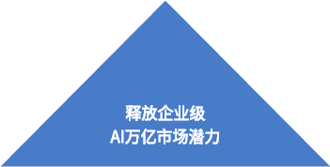





可解释是一切的基础
4.自我进化——真正的自成长
2. 可靠 ——AI决策全程透明

Slide 17

定义下一个AI时代2B市场标准

Slide 18






AI的演进历程
特点：数据驱动，暴力计算
问题：成本高昂，黑盒决策
特点：规则驱动
问题：无法泛化
特点：持续进化，透明可控
优势：低成本、可解释、可组合

Slide 19



AI产业链时代的标准制定者
AI产业趋势
自成长模型将引领大模型AI走向“产业链协作”时代
单一公司无法满足所有场景
模块化、标准化是必然趋势
曼德勃罗的定位
掌握“自成长AI”核心技术
制定产业标准，即产业链核心控制者
收取标准授权费、运营认证体系

Slide 20





制定AI产业链时代的标准
可解释性标准
大模型行业协同标准
质量评估标准
数据安全标准
金融、医疗、法律等高合规领域必须满足监管要求，
有统一标准，监管部门才知道怎么审核，企业才敢大规模应用AI——
我们提供"可解释性认证"
曼德勃罗的"基础模型" + A公司做的"行业模块" + B公司做的"场景应用"可以无缝组装，不需要重新适配——
我们提供"组装工具"和"兼容性测试"
企业采购AI时，需要客观的评估标准，不能只听供应商说"我们的AI很厉害"，需要第三方认证——我们提供"AI评测认证服务"
企业最担心的就是数据泄露，有标准，才能证明"数据是安全的"——我们提供"参数级的访问控制标准"、"数据安全合规方案"

Slide 21

重构产业链格局

Slide 22






















自成长模块化大模型产业生态链
定义标准
即插即用

Slide 23

为什么是我们？

Slide 24






先发优势
已经规划好的版本升级路径
我们不是在摸索，而是在执行一个系统化的技术路线图
初代可解释模型
认知模型——概念世界
认知模型——内置世界模型
灵魂模型
打破不可解释(黑箱)，V1版本模型EP MORE架构设计完成，并且已经实现，完成初步技术验证
解决客观世界的非符号化世界模型,以后实现，脱离人类认知能力，发展出从物理世界中认知事物的能力
解决客观世界的符号化世界模型,我们当前第一学术目标，此模型是建立在人类认知能力之上的模型。与之对应的V2多模态版本ES MORE已经完成构想和设计，将在2026年推出
2027年开始解决赋予人工智能的情感问题，也就是亚当和夏娃吃到善恶树上的苹果后的状态，设计完成灵魂模型。

Slide 25
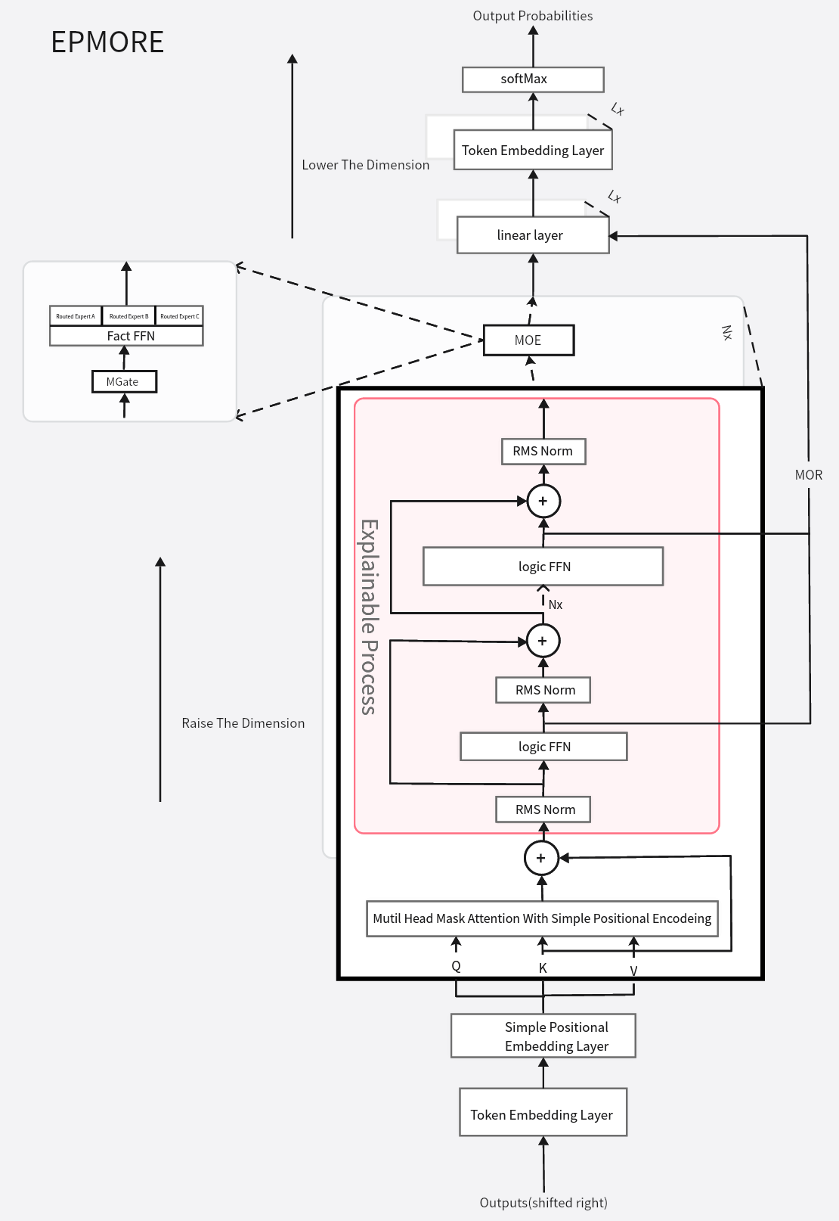
EP MORE架构设计

Slide 26
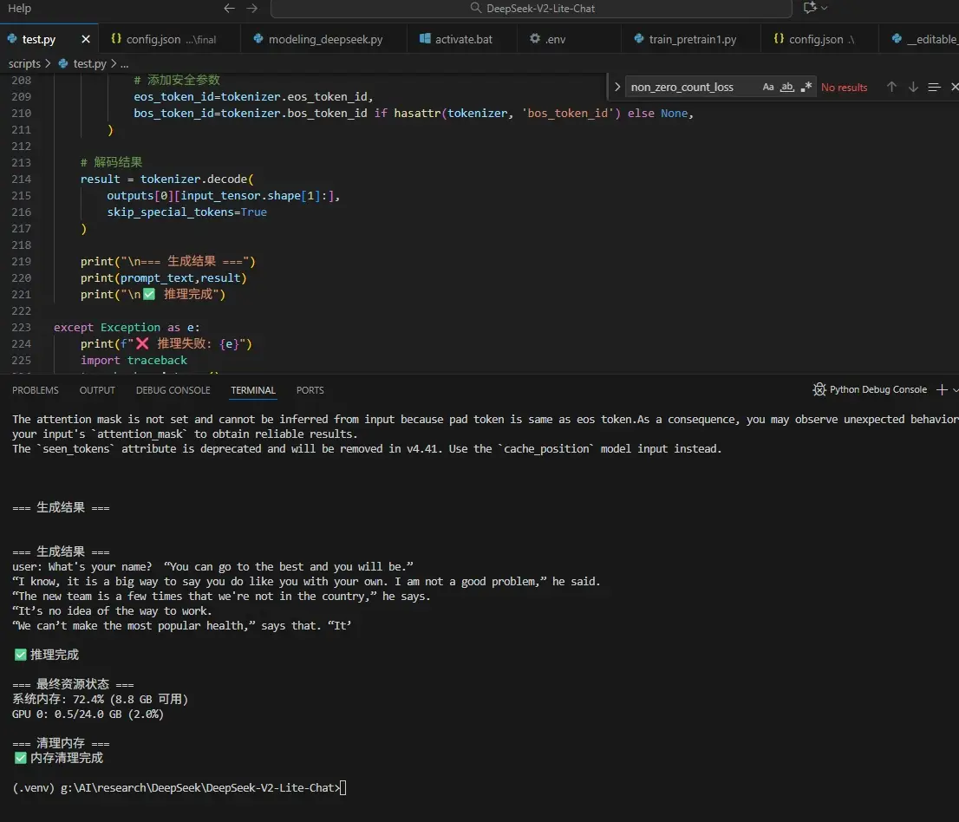
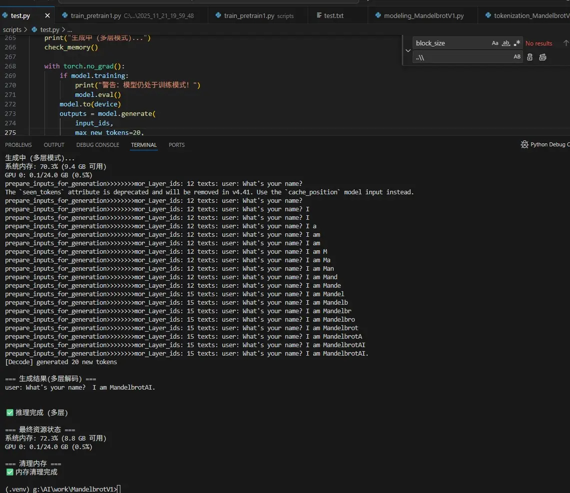
EP MORE与DeepSeek对比
两个模型的参数都是0.12B规模下，推理实际效果对比
DEEPSEEK
EP MORE

Slide 27
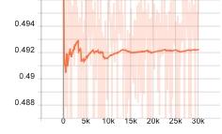
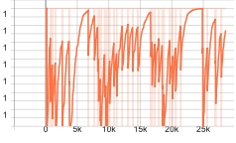
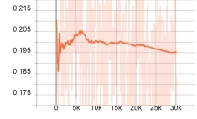
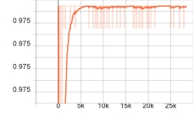
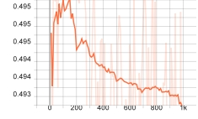
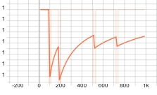
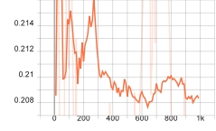
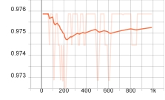
EP MORE与DeepSeek对比
---两个模型的参数都是1B规模下
 | MandelbrotV1 | Deepseek-V2-Lite-Chat
每一层的非0参数的个数之和为L0_m, m=layerid =1,2,3,...,N, L0_total=i=1NL0_m ，计算两个模型各自对应的L0_total来刻画计算复杂度。 L0_total的数值越小，则计算复杂度越小，训练算力成本越低。训练50000 steps的数据。
衡量2个不同的逻辑层(Logic FFN)的独立性的指标，把各个FFN层的两条语料激活的两个神经元集合做交集interset，interset的元素个数称为权重参数独立性损失Lindep_m。把所有的block里的所有的FFN的编号是：m=layerid =1,2,3,...,N, Lindep_total=i=1NLindep_m，计算两个模型各自对应的Lindep_total来刻画独立性程度。 Lindep_total的数值越小，则权重参数大的独立性越高，参数越解耦。训练50000 steps的数据。
每一层的非0参数的个数之和为L0_m, m=layerid =1,2,3,...,N, L0_total=i=1NL0_m ，计算两个模型各自对应的L0_total来刻画计算复杂度。 L0_total的数值越小，则计算复杂度越小，训练算力成本越低。训练1000 steps的数据。
衡量2个不同的逻辑层(Logic FFN)的独立性的指标，把各个FFN层的两条语料激活的两个神经元集合做交集interset，interset的元素个数称为权重参数独立性损失Lindep_m。把所有的block里的所有的FFN的编号是：m=layerid =1,2,3,...,N, Lindep_total=i=1NLindep_m，计算两个模型各自对应的Lindep_total来刻画独立性程度。 Lindep_total的数值越小，则权重参数大的独立性越高，参数越解耦。训练1000 steps的数据。

Slide 28




既有成果
技术验证
专利布局
论文发表
行业认可
1、过程级可解释
2、符号级可解释
3、识别、精确修改冲突结构
4、推理中训练
......
已获得专利
1、中国发明专利申请“2025109981379”号
2、中国发明专利申请“2025115533990”号
3、中国发明专利申请“2025115534546”号
4、中国发明专利申请“2025115537756”号
覆盖核心算法和架构设计
形成技术壁垒
正在整理论文，投稿ICML等顶级会议
与XX头部企业建立合作意向

Slide 29





信念坚定
在前期的探索，团队成员都经历了从“脑子不清楚”到“脑子清楚”的过程，不断符号化、清晰阐述自己的思维，这是我们做自成长模型的基础
我们不是跟风做大模型，而是在开辟新方向，我们经历过"脑子混乱"到"思维清晰"的过程，这让我们对技术路线有深刻理解和坚定信心，参与这个事业可以找到人生的意义
思维转变
信念坚定
我们不是在做一个产品，而是在解决AI的根本问题，我们不是在追求短期收益，而是在创造长期价值，这让我们能坚持长期主义，为人类摆脱物质奴役迈向幸福的精神世界提供充分的物质生产力
我们知道这条路不容易：
换位思考、独立思考、谦卑之心、准确的理解、清晰的表达、大局观、勤奋的总结，是我们战胜困难走下去的强大武器
正视困难
价值认同

Slide 30





学习研究型组织是自成长AI的「底层基因」
我们是学习型组织 — 这不是巧合，而是必然，做"持续进化的AI"，先做"持续进化的团队"
"你无法创造自己不具备的东西"
要做能自我进化的AI，团队必须先成为能自我进化的组织
系统思考
自我超越
团队学习
心智模式
共同愿景
团队强调系统思考,拥有大局观，每个团队成员都在磨炼这一思考习惯，避免"头痛医头，脚痛医脚"
不追求"一次做对"，而追求"快速迭代"
；失败复盘不是追责，而是提取经验，不断追问为什么
打破"AI黑盒"的思维定式；定期对工作总结反思：提升改善的思维模式
不只是赚钱，而是改变行业；为人类摆脱物质奴役迈向幸福的精神世界而奋斗
定期进行分享，在输出中学习；任何人可以提出困扰自己的问题，团队共同探讨
；持有开放的心态，不是证明对错，而是加深理解

Slide 31
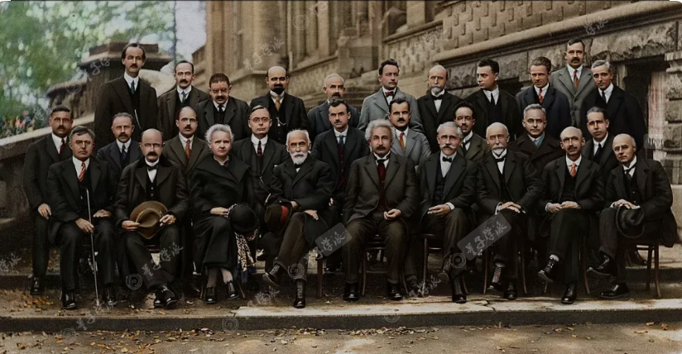




核心成员简介
伙伴风采http://www.mandelbrot.cn:8080/JSPWiki/Wiki.jsp?page=Career%20Partner
创始人
技术负责人
技术负责人
技术负责人

Slide 32
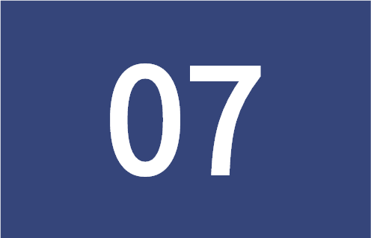
融资计划

Slide 33



融资计划总览
从技术验证到产业核心，构建自成长AI生态
2026年上半年 - A轮
2026年下半年 - B轮
2027年上市
融资金额： 3000万人民币
投后估值： 1.5-2亿美元
价值发现： 技术验证 + 领域应用
(构建大模型产品，以及量化模型）
融资金额： 5000万-1亿美元
投后估值： 50-200亿美元
价值放大： 规模化复制 + 占领核心市场
（构建产业链平台
并应用到金融量化领域实现10亿美金营收）
估值： 500亿-1000亿美金
领域应用产业链核心 + IPO准备
（实现产业链营收5亿美金
实现量化稳定收入5亿美金
应用到AI教育玩具领域5亿美金）

Slide 34

第一轮融资用途详解
使用周期：12个月 | 目标：完成技术验证 + 特定领域（金融量化）应用
模型训练（60%） 总预训练成本不超过2000万人民币，预计出两个版本的大模型
团队扩充（18%） 团队15人编制，平均3W，人力成本总预算是540万
业务扩展（15%） 量化策略研究、金融量化模型适配、优化迭代、实盘测试等
运营储备（7%） 办公场地与设备、法务与财务规范化、品牌与市场推广等

Slide 35

营收计划

Slide 36

2026聚焦金融量化领域，快速建立市场地位
为什么首选金融量化领域？
效果可验证
刚需场景
竞争壁垒高
付费能力强
1、收益率、夏普比率、最大回撤等指标清晰
2、容易证明AI的价值
3、客户决策周期短
1、策略持续优化是生存关键
2、市场环境变化快，需要AI持续进化
3、自成长AI完美匹配这一需求
1、需要懂金融+懂AI+懂自成长
2、门槛高，竞争对手少
3、一旦建立标杆，客户粘性强
1、头部量化私募年营收数十亿
2、管理规模百亿级
3、愿意为核心技术付费数百万

Slide 37



金融量化领域产品线
象AlphaGo一样，战胜人类交易员
量化策略自成长AI系统
智能风控AI系统
提供外部技术服务
定位： 产品线核心产品 | 年营收7亿美元
核心功能：
宏观、行业和公司基本面分析，AI形成选股策略
对社会层级建模，AI形成消息面监控风险策略
对对手盘和自己进行分析，AI形成交易策略
对交易概率进行分析，AI形成对冲策略
策略参数实时优化
多因子动态组合
回测与实盘结合学习
黑天鹅事件应对
竞争优势：
可解释性： 能解释每次参数调整的原因
持续进化： 不是传统固定的策略模型，随市场波动进化
精确定位： 能定位到具体哪个参数需要调整
定位： 长尾市场| 年营收1亿美元
服务内容：
私有化部署与培训
技术顾问与咨询
持续优化与支持
目标客户：
家族办公室
高净值个人投资者
中小型私募（预算有限）
券商资管部门
定位： 合规刚需 | 年营收2亿美元
核心功能：
实时风险监控
异常交易识别
流动性风险预警
监管合规检查
差异化优势：
可解释性： 每个风险判断都能追溯到具体原因
持续学习： 从历史风险事件中不断进化
精确定位： 能准确指出风险来源
总营收目标10亿美金！！！

Slide 38

2027进军教育AI玩具领域，开启个性化教育新纪元 （并为具身智能做准备）
为什么接下来进军教育AI玩具？
2026年技术积累
灵魂模型的推出
市场需求巨大且痛点明确
灵魂模型 + 教育AI玩具 = 颠覆性产品
金融量化的技术积累为教育AI玩具奠定基础，技术储备充足： 自成长 + 灵魂模型 + 数据安全
1、自成长能力
玩具从与孩子的对话中学习，越玩越懂孩子
2、可解释性的应用
"决策可解释"让家长能理解AI玩具如何引导孩子，教育过程透明
3、数据安全能力
保护儿童隐私数据（这是教育AI玩具的核心合规要求）
符合《儿童个人信息保护规定》
孩子需要的不只是知识，更需要情感陪伴
1、情感识别
从孩子的语气、语速、用词识别情绪
2、情感反馈
AI能够做出共情的回应
3、情感记忆
记住孩子的情绪历史，建立长期陪伴关系
1、家长焦虑
担心孩子沉迷电子产品，但又希望科技助力教育
2、缺少陪伴：
父母工作忙，缺少高质量陪伴时间
3、个性化教育难
每个孩子不同，传统玩具/课程难以个性化
4、情感需求未满足
现有AI玩具功能性强，但缺乏情感连接
1、会成长
与孩子相处越久，越了解孩子
像一个真正的朋友一样，共同成长
2、有情感
能识别孩子的情绪、表达共情、建立情感连接
3、个性化教育
根据孩子的兴趣调整内容
动态调整难度
4、不是灌输，而是引导
家长可控
家长能看到AI与孩子的对话内容
能设置AI的引导方向

Slide 39



教育AI玩具领域产品线
智能陪伴玩具
智能教育机器人
情感陪伴AI宠物
定位： 核心产品 | 年营收10亿美元
产品形态：
实体玩具（毛绒玩具、机器人等）
内置AI芯片，可离线运行
配备摄像头、麦克风、传感器
可以看、听、说、感知情绪
核心功能：
基于灵魂模型的情感陪伴
基于自成长模型的成长式教育
互动游戏与学习
家长监控与引导
定位： 家庭教育助手 | 年营收6亿美元
产品形态：
桌面机器人（带屏幕）
可移动，可做手势
更强的计算能力，更丰富的功能
核心功能：
作业辅导（AI家教）
学习习惯培养
兴趣培养
情感陪伴
定位： 情感陪伴 、特殊需求儿童| 年营收4亿美元
产品形态：
类似宠物的玩具（狗、猫、兔子等）
柔软、安全，适合拥抱
能发出声音、震动、发光
核心功能：
情感唤醒，识别孩子的微表情、微动作，给予即时反馈
社交训练，引导孩子表达情绪、教孩子识别情绪
行为矫正，正向强化、负向弱化、记录进步
总营收目标25亿美金！！！

Slide 40
2023
感谢聆听，欢迎提问。
致谢
创始人：盛伟
联系方式：shengwei@mandelbrot.cn

